Slide 1
Detección de daños estructurales en nubes de puntos de dron
Comparación de PointNet++ y Point Transformer V3 preentrenado sobre el benchmark 3DAeroRelief (huracán Ian, 2022)
Jhonatan Velasco · 98251
Electiva de Ingeniería de Software · Universidad de San Buenaventura Cali
Notes:
Buenos días. Mi proyecto trata de cómo usar inteligencia artificial para detectar automáticamente qué edificaciones quedaron dañadas después de un desastre natural, a partir de modelos 3D tomados con drones.

Slide 2
El problema: inspeccionar el daño tras un desastre
Hoy se hace a ojo, casa por casa
1
2
3
Lento
Subjetivo
Riesgoso
Un equipo revisa cada estructura en sitio; en un huracán son miles de edificaciones.
El diagnóstico depende de la experiencia del inspector.
El personal entra a zonas inestables o de difícil acceso.
La propuesta: volar un dron, reconstruir la zona como una nube de puntos 3D y que un modelo de aprendizaje profundo marque cada punto como edificación dañada, edificación sin daño, vía, árbol o fondo.
Notes:
La inspección actual es lenta, subjetiva y peligrosa. La idea es reemplazar el primer barrido por un dron y un modelo que clasifique cada punto del modelo 3D en cinco clases.

Slide 3
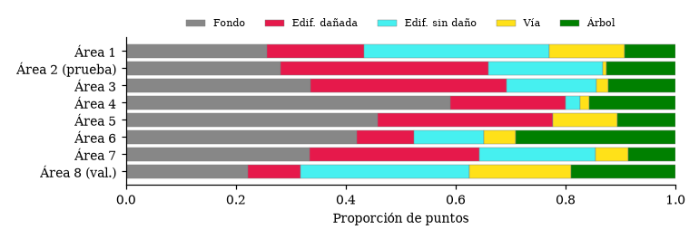
Los datos: 3DAeroRelief
Primer benchmark 3D público de daño post-desastre (Scientific Data, 2026)
64
nubes de puntos
8
zonas de Florida
188 M
puntos con etiqueta
División oficial del benchmark
Entrenamiento: áreas 1, 3–7 · Validación: área 8 · Prueba: área 2 (8 nubes, 31 M puntos) — zonas que el modelo nunca vio.
Captura: video de dron → reconstrucción 3D con COLMAP.
5
clases
Notes:
El dataset tiene 64 nubes reales del huracán Ian. Uso la misma división del artículo: el área 2 se reserva para la prueba final, así se mide si el modelo generaliza a una zona nueva.

Slide 4
Dos problemas del dataset que había que corregir
Ninguno estaba documentado; sin corregirlos, la altura no significa nada
↻
Nubes giradas
⇲
Escala distinta
Problema
COLMAP entrega cada nube con orientación arbitraria: en varias, el “arriba” era el eje y.
Problema
En las áreas 4 y 6 las casas medían ~3,5 veces más que en el resto.
Solución
Se alinea el suelo con PCA y el sentido se fija con las normales (apuntan al dron). 62 de 64 nubes verificadas.
Solución
Se reescalan con la altura típica de las edificaciones (solo áreas de entrenamiento: factores 0,285 y 0,354).
Notes:
Al revisar los datos encontré dos problemas que el artículo no menciona. Las nubes estaban giradas y dos áreas tenían otra escala. Los corregí sin usar las etiquetas de prueba, para no hacer trampa.

Slide 5
Metodología: el mismo protocolo para todos los modelos
Así la comparación es justa
1
2
3
4
5
6
Fusionar etiquetas
Alinear y escalar
Vóxel 0,1 m + normales
Bloques 12 × 12 m
Entrenar y validar (área 8)
Probar en el área 2
Pérdida
Entropía cruzada ponderada por frecuencia de clase (las vías son solo el 6 %)
Selección
Se guarda el modelo con mejor mIoU en validación; la prueba se mira una sola vez
Métricas
mIoU (principal), IoU por clase, exactitud global y F1, a la resolución original (31 M puntos)
Repeticiones
Hasta 3 semillas por modelo (prioridad a los preentrenados) → media ± desviación
Notes:
Todos los modelos ven exactamente los mismos datos, con la misma pérdida y el mismo criterio de selección. La métrica principal es el mIoU: el promedio, por clase, de qué tanto se superpone la predicción con la etiqueta real.

Slide 6
Cuatro modelos comparados
De una red clásica a transformers que ya “saben” de 3D
2017 · Desde cero
2024 · Desde cero
2025 · Preentrenado
2026 · Preentrenado
PointNet++
PTv3
PTv3 + Sonata
PTv3 + Utonia
Red clásica: agrupa vecinos por radio y resume cada grupo.
Transformer: ordena la nube con curvas que recorren el espacio y aplica atención.
Mismo transformer, preentrenado sin etiquetas en miles de escenas 3D (interiores).
Preentrenado sin etiquetas en nubes de muchos dominios, incluidas aéreas.
1,0 M parámetros
46,2 M parámetros
38,9 M parámetros
9,5 M parámetros
Notes:
Comparo cuatro modelos con exactamente el mismo protocolo. Dos se entrenan desde cero: PointNet++, la línea base, y PTv3, el estado del arte de 2024. Los otros dos son el mismo PTv3 pero partiendo de pesos preentrenados sin etiquetas: Sonata, entrenado sobre todo con escenas interiores, y Utonia, que incluye nubes aéreas.

Slide 7
El preentrenamiento marca la diferencia
Área 2 (zona nunca vista), resolución original · PTv3 + Utonia: media de 3 semillas
75 %
0,545
84 %
IoU de edificación dañada
mIoU (5 clases)
de puntos bien clasificados
PointNet++: 59 %
PointNet++: 0,436 · PTv3 desde cero: 0,447
PointNet++: 75 %
Contra el benchmark publicado: el mejor modelo del artículo (PTv3) obtiene mIoU 0,458 e IoU de daño 0,761. PTv3 + Utonia llega a 0,545 y 0,749. Es una comparación indicativa: aquí además se corrigieron la orientación y la escala de las nubes.
Notes:
El mejor modelo en la zona de prueba es PTv3 + Utonia. Detecta la clase que más importa, edificación dañada, con un IoU de 0,75, y supera los valores publicados por los autores del dataset, aunque la comparación no es perfecta porque yo corregí problemas de los datos.

Slide 8
Resultados por clase
IoU en el área de prueba (resolución original, media de las semillas)
Lo que muestra
Los modelos preentrenados mejoran sobre todo edificación sin daño y árboles.
Vía casi no existe en el área de prueba (0,6 % de los puntos): su IoU es poco confiable.
Edificación sin daño sigue siendo la clase más difícil.
Notes:
Aquí está el detalle por clase. Los modelos preentrenados, en rojo y turquesa, mejoran casi todas las clases. La vía casi no aparece en la zona de prueba, por eso su valor es bajo y poco confiable.

Slide 9
¿Qué tan estable es el resultado?
mIoU de prueba de cada repetición (semillas 0, 1 y 2)
Lección
Con la misma configuración, cambiar solo la semilla mueve el mIoU varios puntos.
PointNet++: 0,40 a 0,47 · PTv3 + Sonata: 0,45 a 0,53 · PTv3 + Utonia: 0,52 a 0,58
Por eso se reportan media ± desviación, y las diferencias pequeñas entre modelos no son concluyentes.
Notes:
Algo importante que aprendí: repetir el mismo entrenamiento con otra semilla aleatoria cambia bastante el resultado, sobre todo en los modelos preentrenados. Por eso reporto el promedio y la desviación, y no un solo número.

Slide 10
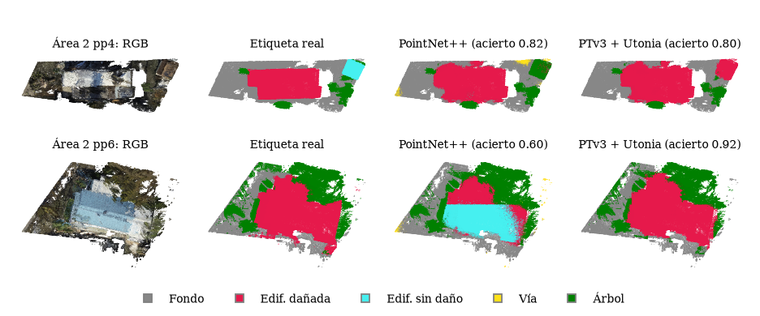
Lo que ve cada modelo
Vista superior de dos nubes de prueba
Abajo: PointNet++ marca como “sin daño” (celeste) buena parte del techo dañado; PTv3 + Utonia lo reconoce casi completo.
Notes:
En la nube de abajo se ve la diferencia: PointNet++ confunde gran parte del techo dañado con techo sano, y el modelo preentrenado lo identifica casi completo.

Slide 11
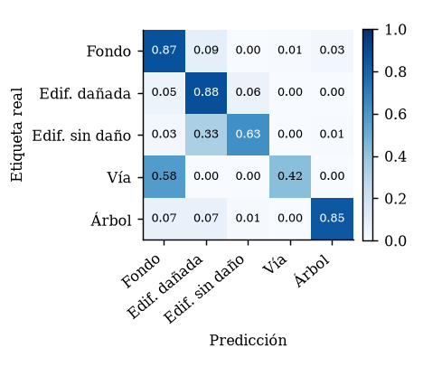
¿Dónde se equivoca?
Matriz de confusión de PTv3 + Utonia (área de prueba)
Detecta bien el daño
1
El 88 % de los puntos de edificación dañada se reconoce correctamente.
Confunde casas sanas
2
El 33 % de los puntos de edificación sin daño se marca como dañada: un techo intacto y uno con daño leve se parecen mucho.
Vía ↔ fondo
3
El 58 % de la vía se confunde con fondo: ambas son superficies planas a ras de suelo y la vía es muy escasa.
Notes:
La matriz muestra dónde falla. El daño se detecta bien; el problema principal está en las casas sanas, que a veces se confunden con dañadas. Es un límite honesto del modelo y una línea de trabajo futuro.

Slide 12
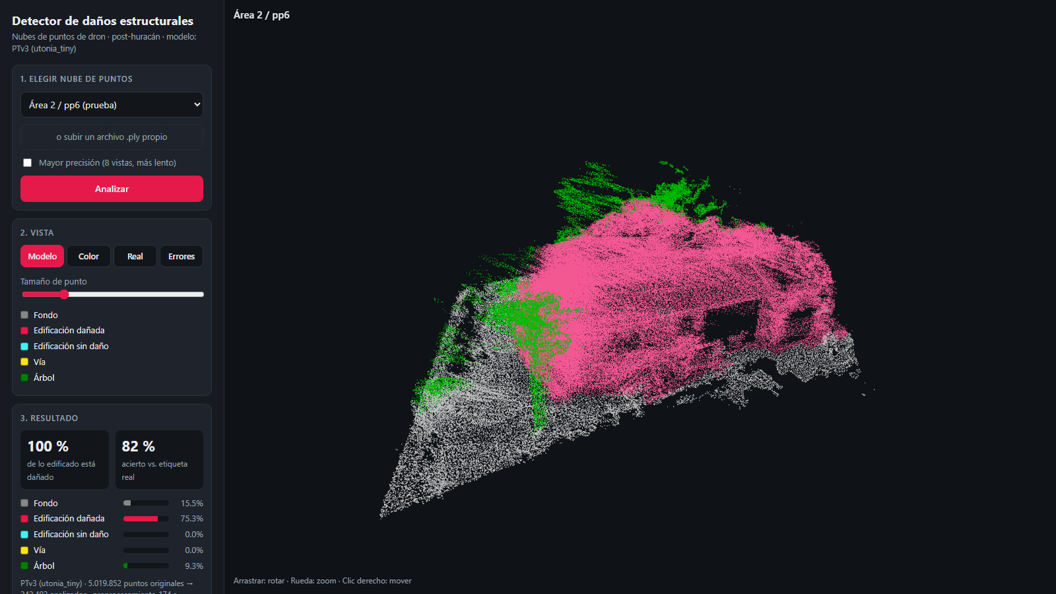
La herramienta: del modelo a una aplicación
Aplicación web local, funciona sin internet
1
Elegir o subir
una nube .ply
2
Analizar
mismo preprocesamiento del experimento
3
Ver en 3D
modelo · color · real · errores
4
Resumen
% de lo edificado dañado
Código, notebooks y modelos: github.com/Jhodave31/deteccion-danos-nubes-puntos
Notes:
Como es una materia de ingeniería de software, construí una aplicación. Uno elige una nube, presiona analizar y ve en 3D las casas dañadas en rojo. Reutiliza exactamente el mismo código del experimento. Ahora la muestro en vivo.

Slide 13
Conclusiones
Funciona
En una zona que nunca vio, PTv3 + Utonia identifica la edificación dañada con IoU 0,75.
El preentrenamiento importa más que la arquitectura
Entrenado desde cero, PTv3 rinde como PointNet++ (0,45 vs 0,44); preentrenado, lo supera (0,50 y 0,55).
Revisar los datos y repetir
Corregir orientación y escala fue necesario, y repetir con varias semillas evitó conclusiones apresuradas.
Siguiente paso
Estabilizar el ajuste de los modelos preentrenados y distinguir mejor las casas sanas.
¡Gracias! · Preguntas
Notes:
Para cerrar: el sistema funciona en una zona que nunca vio, el preentrenamiento es la clave de la mejora, y revisar los datos y repetir los experimentos fue tan importante como el modelo. Muchas gracias.

